Slide 1
计算机体系结构
新型计算机研究所
陈 衡
西一楼Ａ段415室
Email: hengchen@xjtu.edu.cn

Slide 2
第1次上机实验
流水线性能分析
实验目的
实验平台
实验内容和步骤
实验结果

Slide 3
流水线性能分析
实验目的
加深对计算机流水线基本概念的理解;
理解MIPS 结构如何用5 段流水线来实现，理解各段的功能和基本操作；
加深对数据冲突、结构冲突、控制冲突的理解，并能够分析这些冲突对CPU 性能的影响；
进一步理解解决数据冲突的方法，掌握如何应用定性技术来减少数据冲突引起的流水线停顿。

Slide 4
流水线性能分析
实验平台
使用教材附带的流水线模拟器MIPSsim 模拟器（简称：模拟器A）；
3_MIPSsim.rar
3_方案3 - 关于MIPSsim模拟器载入程序时出现试图加载不正确的程序的解决方案 - 爱码网.pdf
使用WinDLX 模拟器（简称：模拟器B）
模拟器B 在win3.1 平台上显示效果较好，
也可以在32 位windows 平台上使用，做必要的调整后
1_WinDLX_win31.zip
2 How_to_run_WinDLX_in_Windows_32_and_64_bit.mp4

Slide 5
流水线性能分析
实验步骤，至少实现以下功能
能够模拟MIPS 的5 段流水线，以课堂讲授为参考；
熟悉图形交互或者命令交互；
熟悉单步执行（一次一个时钟周期）、执行到断点、执行到程序结束；
掌握流水线各个段、寄存器状态的查看；
掌握是否使用定向路径的功能选项；
提供程序执行后的性能统计分析；
按照MIPS 语法，至少支持 load、store、add、beqz 操作；
要执行的程序可以直接输入，或通过文件载入的方式运行

Slide 6
流水线性能分析
实验步骤，至少实现以下场景
没有任何冲突的流水线场景；
有至少一次的RAW 冲突；
有至少一次的分支跳转；
使用课堂讲授的内容，对上述每一种场景进行分析

Slide 7
流水线性能分析
场景举例
没有任何冲突的流水线场景；
.text
main:
ADDIU $r1,$r0,A
LW $r2,0($r1)
LW $r3,4($r1)
ADDIU $r4,$r0,B
SW $r2,0($r4)
SW $r2,4($r4)
.data
A: .word 1, 2, 4, 8
B: .word 1, 2, 3, 4

Slide 8
流水线性能分析
实验结果，完整的实验报告至少包含：
测试代码组合在模拟器A 或B 中的执行情况；
测试代码在模拟器的执行过程，以图文并茂的方式呈现；
实验感悟

Slide 9
流水线性能分析
实验结果，举例
打开了定向情况下，也无法避免读后写冲突，因为 LW 在第四个周期访存才能得出需要的数据，所以
ADD 需要等待到第五个周期才能够得到计算所需的数据。

Slide 10
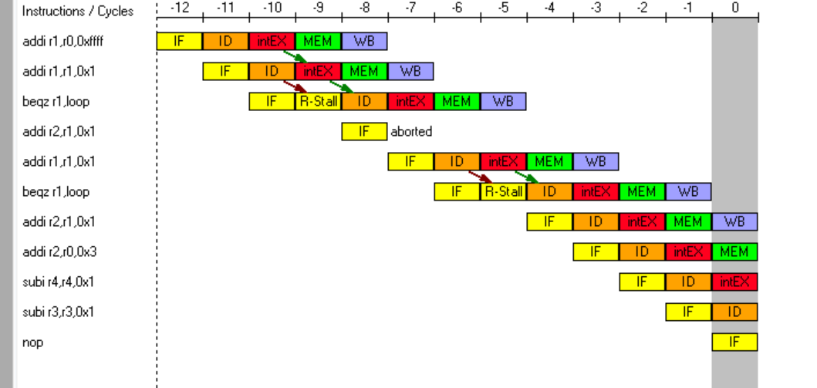
流水线性能分析
实验结果，举例
在第二行代码执行之后就得到了应该获得的r1加上1后的值，判断为0符合跳转的条件，因此需要跳转。在那之前，我们可以看到这里机器处理分支的方式是预测分支失败，也就是说，遇到分支语句，就当做无事发生继续执行接下来的指令，可以看到，在beqz指令翻译完毕后，流水线继续读取了beqz接下来的指令
因此，原先第四条语句已经加入流水线了，可以看出它已经经历了IF读出指令的阶段，但因为分支跳转，也就是说预测失败是不对的，事实上是需要跳转的，所以已经读进来的整条语句作废，直接被“aborted”了。

Slide 11
作业提交要求
使用思源学堂
http://lms.xjtu.edu.cn/
作业提交的截至时间为2周(5月8日)，以思源学堂的时间为准
格式要求：pdf
逾期提交会做扣分处理

